Slide 1


«ЕГЭ – 2025»

Slide 2

Приказ Минпросвещения России и Рособрнадзора
от 04.04.2023 №232/551 "Об утверждении
Порядка проведения государственной итоговой
аттестации по образовательным программам
среднего общего образования"
к государственной итоговой аттестации допускаются выпускники ОУ, имеющие годовые отметки по всем общеобразовательным предметам учебного плана за 10/11 класс
не ниже удовлетворительных и получивших ЗАЧЕТ за итоговое сочинение.

Slide 3
СДАЧА ОБЯЗАТЕЛЬНЫХ ЭКЗАМЕНОВ
В ФОРМАТЕ ЕГЭ
Обязательными для всех выпускников школ текущего года являются ЕГЭ по русскому языку и математике (базовая или профильная)
Положительные результаты ГИА по русскому языку и математике (преодоление минимальной границы, устанавливаемой ежегодно Росообрнадзором), являются
основанием для выдачи выпускнику аттестата о среднем общем образовании.

Slide 4
ПОЛУЧЕНИЕ АТТЕСТАТА О СРЕДНЕМ
ОБЩЕМ ОБРАЗОВАНИИ:
Выпускникам, не допущенным к государственной
(итоговой) аттестации, не прошедшим
государственную (итоговую) аттестацию в установленные сроки или получившим
неудовлетворительные результаты на обязательных экзаменах по русскому языку и математике, либо получившим повторно неудовлетворительный
результат по одному из этих предметов в
дополнительные сроки, выдается справка об обучении в образовательном учреждении по установленной форме.

Slide 5
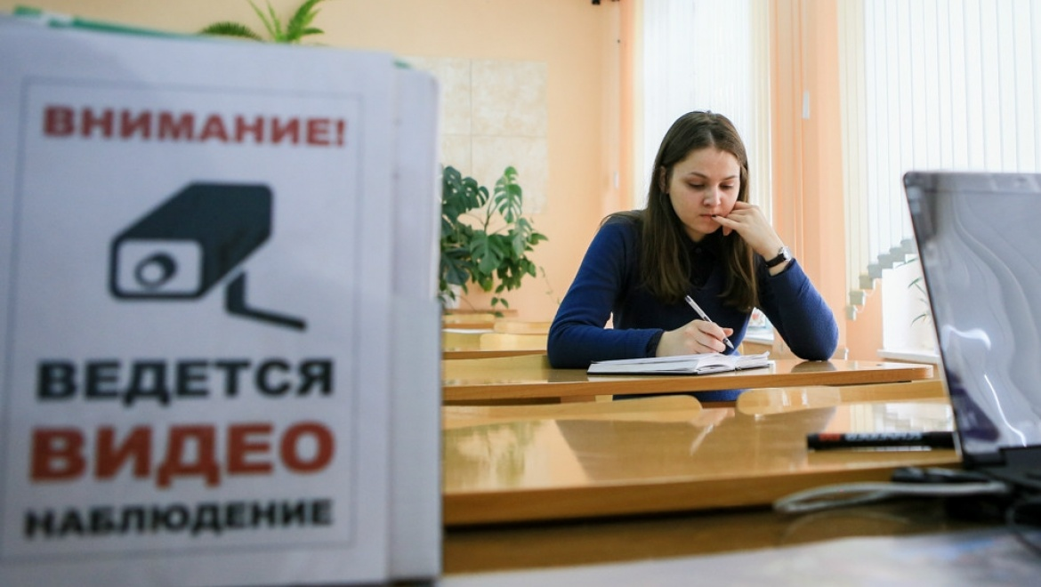
ИТОГОВОЕ СОЧИНЕНИЕ:
Цель: допуск к ГИА
Форма: сочинение или изложение
Результат: зачет или незачет
Дата проведения: 4 декабря 2024(среда)
Время написания: 235 минут
Начало сочинения: 10:00
Дополнительные сроки: 5 февраля и
9 апреля 2025 года
Заявление подается до 15.11.2024

Slide 6
РЕГИСТРАЦИЯ НА ЕГЭ
Для участия в ЕГЭ обучающемуся необходимо подать заявление в
СРОК ДО 1 ФЕВРАЛЯ 2025 ГОДА
Участник ГИА
- сведения об участнике
- сведения об образовательной
организации
Родитель
- подписывает заявление участника

Slide 7










РАСПИСАНИЕ ЕГЭ
3 периода сдачи ЕГЭ
ДОСРОЧНЫЙ
ПЕРИОД
(март-апрель)
ОСНОВНОЙ
ПЕРИОД
(май-июль)
ДОПОЛНИТЕЛЬНЫЙ
ПЕРИОД
(сентябрь)

Slide 8


ПРОЕКТ РАСПИСАНИЯ ЕГЭ 2025
23 мая — география, литература и химия;
28 мая — русский язык;
31 мая — базовая и профильная математика;
4 июня — обществознание, физика;
7 и 8 июня — информатика и иностранные языки (устная часть);
11 июня — биология, история, письменная часть по иностранным языкам;
РЕЗЕРВ: с 13 июня по 21 июня
НОВОЕ!
Выпускники прошлых лет будут пересдавать ЕГЭ только в резервные дни основного периода

Slide 9
ПРОЕКТ РАСПИСАНИЯ ЕГЭ 2025
РЕЗЕРВ: с 13 июня по 21 июня
13 июня — география, литература, обществознание, физика; 17 июня — русский язык; 18 июня — иностранный язык (устная часть), история, химия; 19 июня — биология, иностранный язык (письменная часть), информатика; 20 июня — ЕГЭ по математике базового уровня, ЕГЭ по математике профильного уровня; 21 июня — по всем учебным предметам.
НОВОЕ!
Выпускники прошлых лет будут пересдавать ЕГЭ только в резервные дни основного периода

Slide 10
МИНИМАЛЬНОЕ КОЛИЧЕСТВО БАЛЛОВ
ПРЕДМЕТ | КОЛИЧЕСТВО БАЛЛОВ
РУССКИЙ ЯЗЫК | 40
ПРОФИЛЬНАЯ МАТЕМАТИКА | 39
ОБЩЕСТВОЗНАНИЕ | 45
ФИЗИКА | 39
ИСТОРИЯ | 35
БИОЛОГИЯ | 39
ХИМИЯ | 39
ИНФОРМАТИКА | 44
ЛИТЕРАТУРА | 40
ГЕОГРАФИЯ | 40
ИНОСТРАННЫЙ ЯЗЫК | 30
12

Slide 11
ВРЕМЯ НАПИСАНИЯ ЭКЗАМЕНОВ:
1 | русский язык | 3ч 30 мин
22 | математика (базовая) | 3 часа
2 | математика (профильная) | 3ч 55 мин
3 | физика | 3ч 55 мин
4 | химия | 3 часа
5 | информатика и ИКТ | 3ч 55 мин
6 | биология | 3 часа
7 | история | 3ч 30 мин
8 | география | 3 часа
9 | английский язык | 3 часа – письменная часть 15 мин – устная часть
10 | немецкий язык
11 | французский язык
13 | испанский язык
12 | обществознание | 3ч 30 мин
18 | литература | 3ч 55 мин

Slide 12


Slide 13
РАЗРЕШЕНО ИСПОЛЬЗОВАТЬ:
Математика – линейка;
География – линейка, транспортир и непрограммируемый калькулятор
Физика, Биология – линейка и непрограммируемый калькулятор;
Химия - непрограммируемый калькулятор;

Slide 14
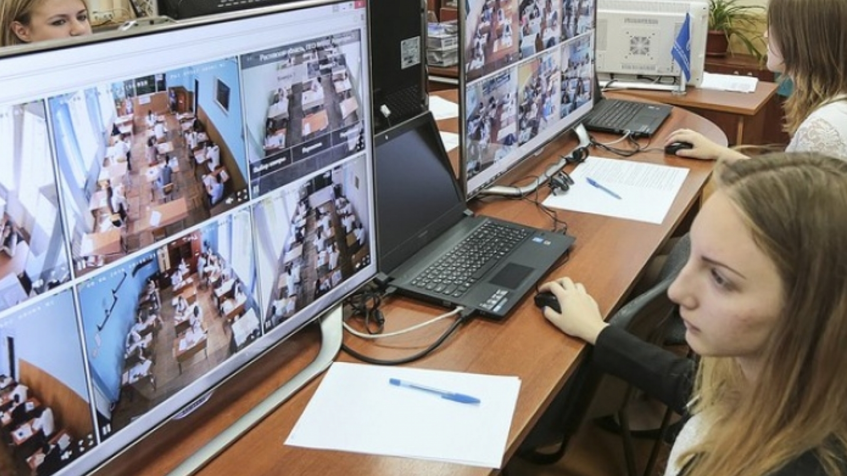
Видеонаблюдение:

Slide 15
РЕЗУЛЬТАТЫ ЕГЭ:
Узнать результат можно:
В образовательной организации под роспись выпускника
На сайте https://checkege.rustest.ru/

Slide 16
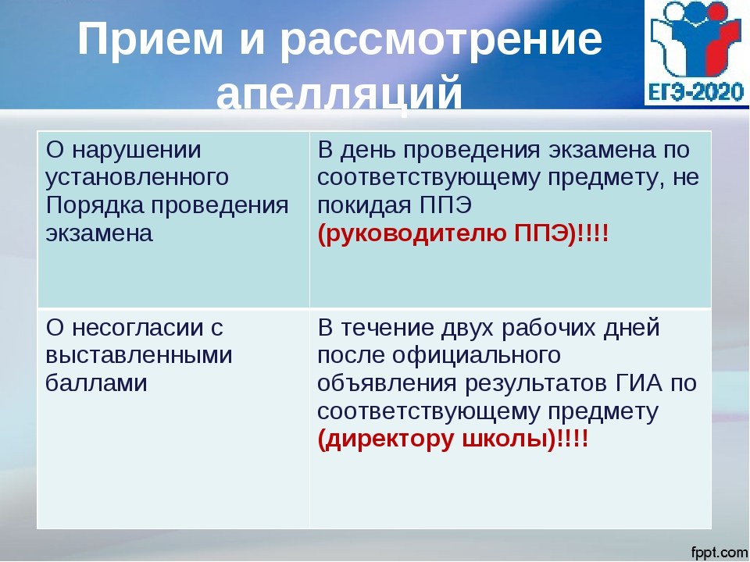
Апелляции:

Slide 17
Как можно получить дополнительные баллы (от 1 до 10 баллов)
Итоговое сочинение
Аттестат с отличием
Волонтерская деятельность
Участие и победы в предметных олимпиадах и творческих конкурсах
Спортивные заслуги
Золотой значок ГТО!!

Slide 18
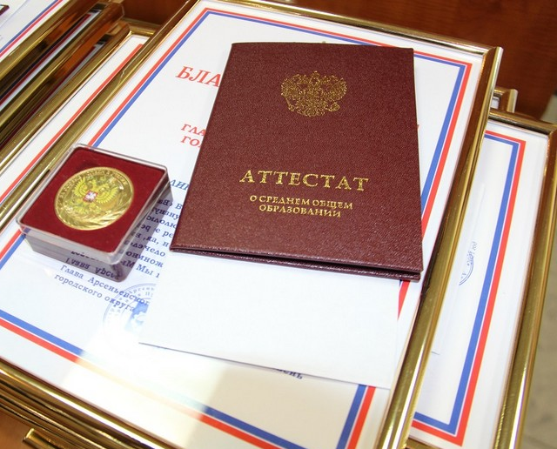
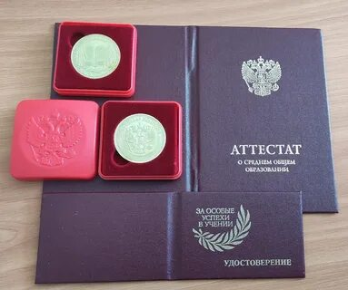
МЕДАЛЬ «За особые успехи в учении»

Slide 19
Выставление отметок в аттестат
Среднее арифметическое путём математического округления:
1, 2 полугодие, год 10 класса
1, 2, полугодие, год 11 класса
Например: 3, 3, 3, 4, 4, 4 = 3,5 = 4
3, 3, 3, 3, 4, 4 = 3,3 = 3

Slide 20
САЙТЫ В ПОМОЩЬ
fipi.ru - Федеральный институт педагогических измерений
ege.edu.ru - Официальный информационный портал ЕГЭ
obrnadzor.gov.ru - Федеральная служба по надзору в сфере образования и науки
www.rustest.ru - Официальный сайт Федерального центра
Тестирования
mon.gov.ru - Министерство образования и науки Российской
Федерации

Slide 21

Заместитель директора по УВР:
Хроликова Инна Станиславовна
89193735319
inna-66region@mail.ru

